Slide 1

1.Sprint

Slide 2
🐾 Product Backlog: PetCareConnect

Slide 3
Produkt Backlog | Schätzung | Priorität
-Prototyp erstellen | 5-6h | Hoch
Front-End → Html, Css und Javascript →Registrierung/Login-Seite →Homepage →Profilseite →Chat →Kalender | 20h | Hoch
Back-End: →UML-Diagramm erstellen →Entitys erstellen Sprig boot einrichten : Controller, Services und Repos DB erstellen (PostgreSQL) | -- | --

Slide 4
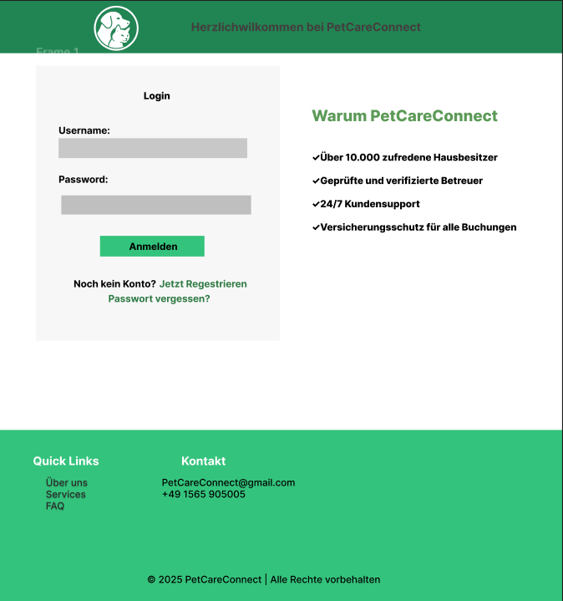
UI-Prototyp

Slide 5
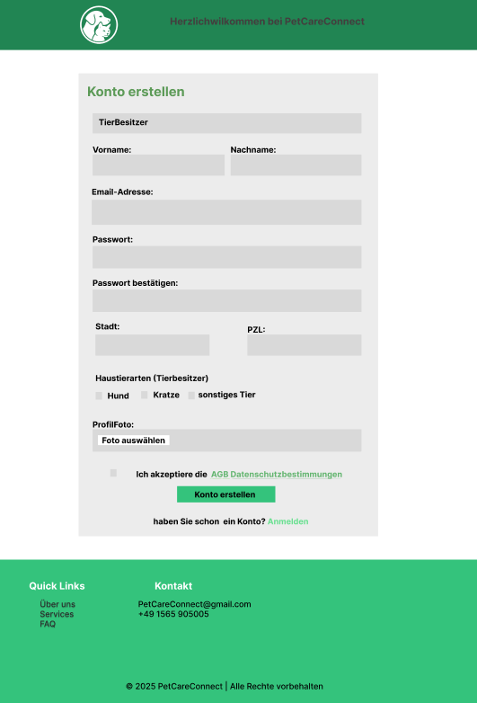
UI-Prototyp

Slide 6
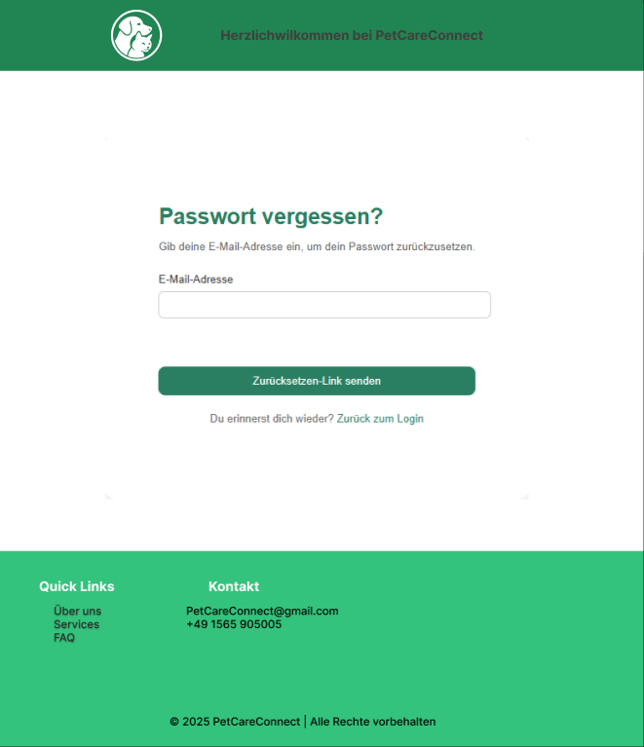
UI-Prototyp

Slide 7
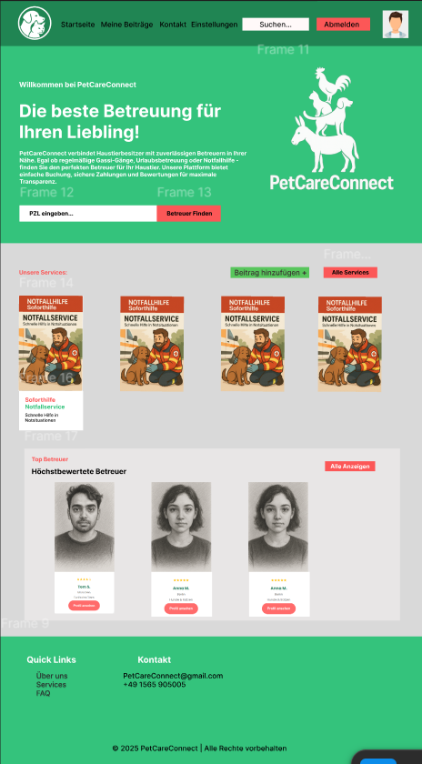
UI-Prototyp

Slide 8
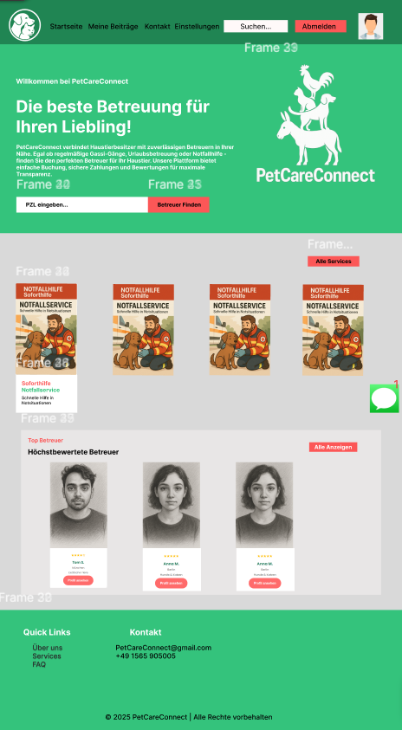
UI-Prototyp

Slide 9
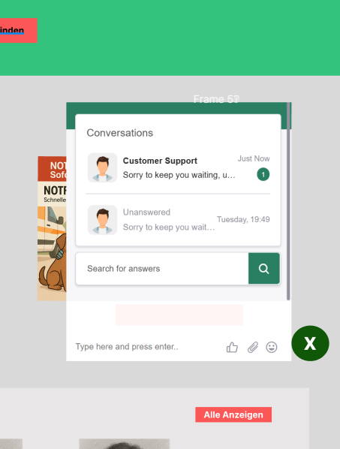
UI-Prototyp

Slide 10
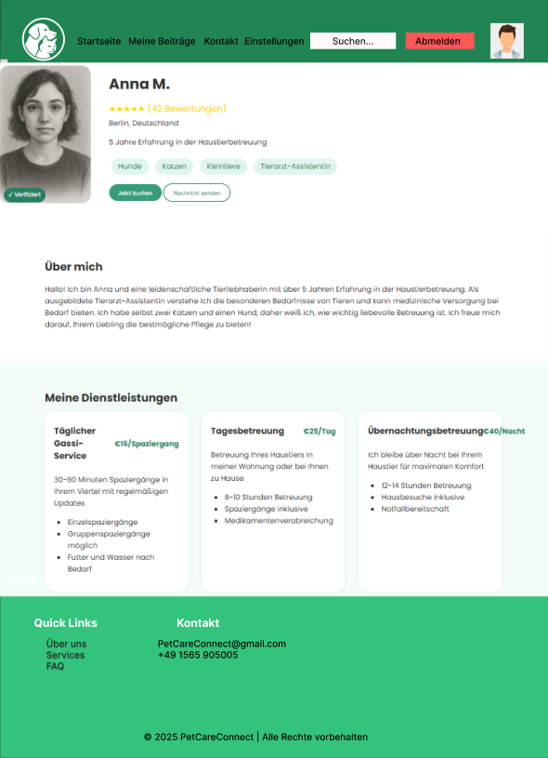
UI-Prototyp

